Slide 1
JAVASCRIPT
Դաս։ 02 JS events (իրադարձություններ)

Slide 2
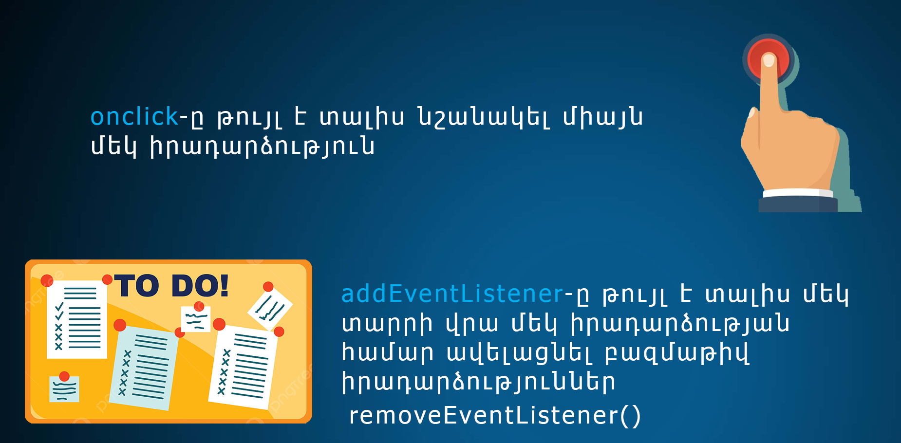
JS onclick vs addeventlistener

Slide 3
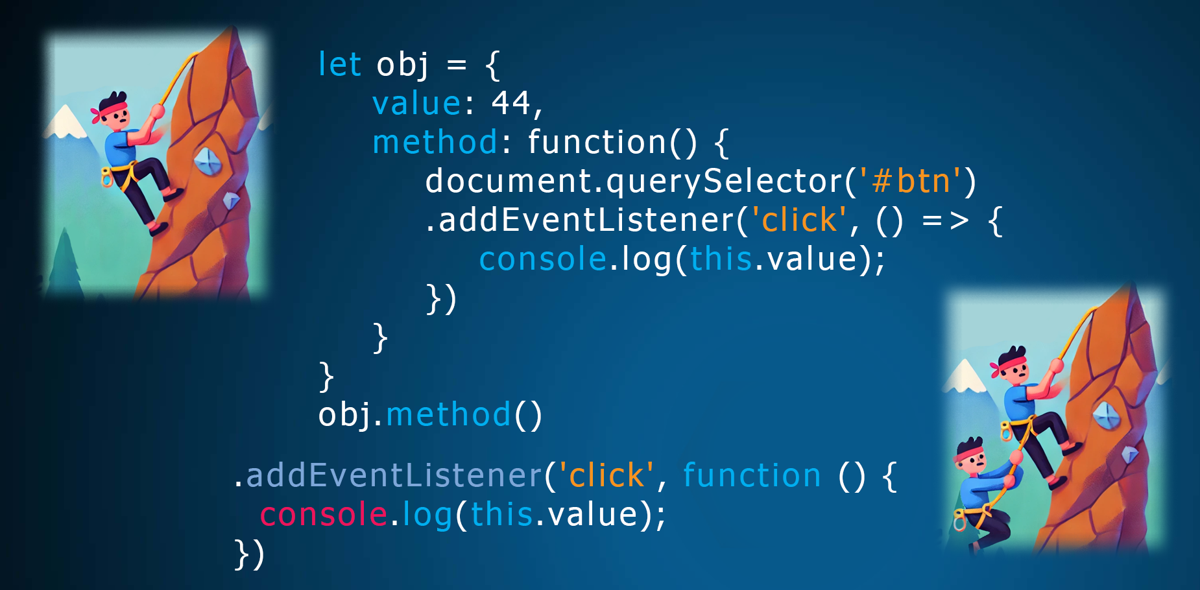
JS arrow function vs function

Slide 4
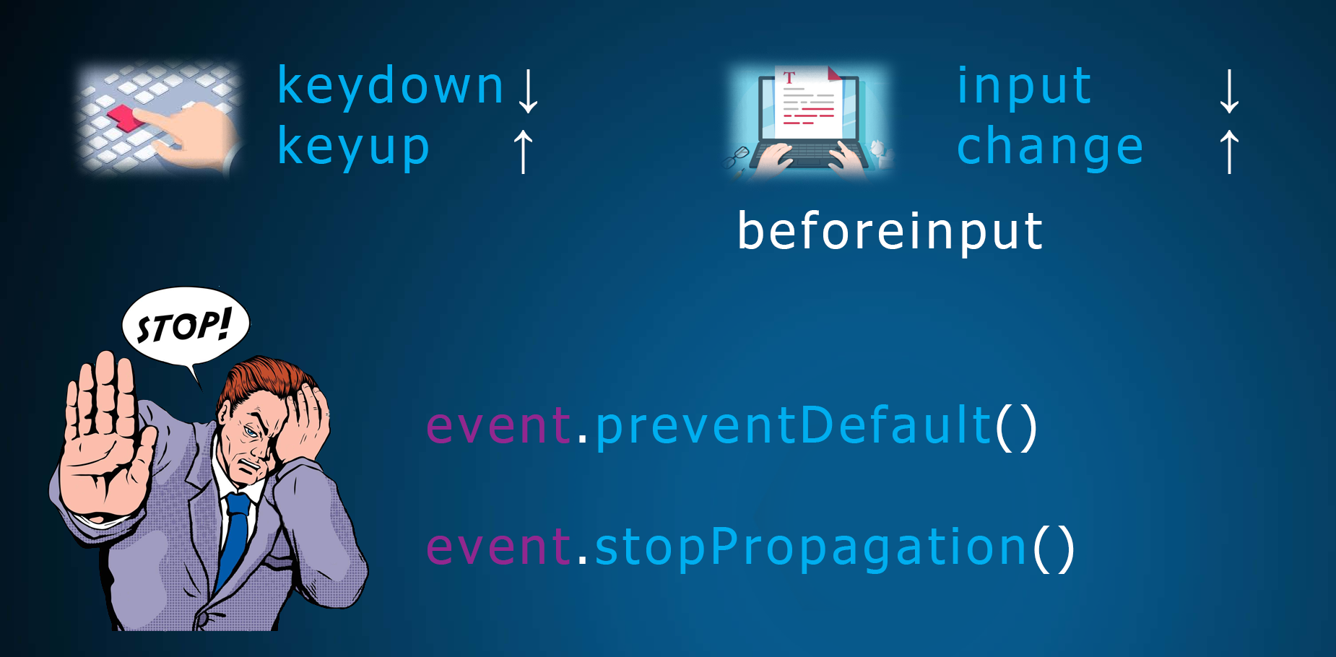
JS իրադարձությունների համակարգում

